Slide 1
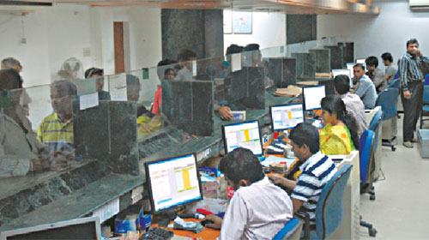
স্বাগতম

Slide 2
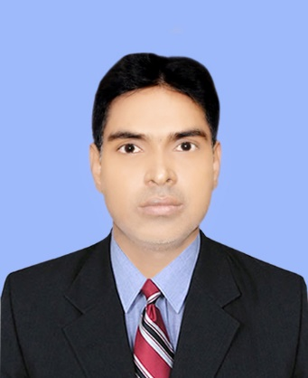
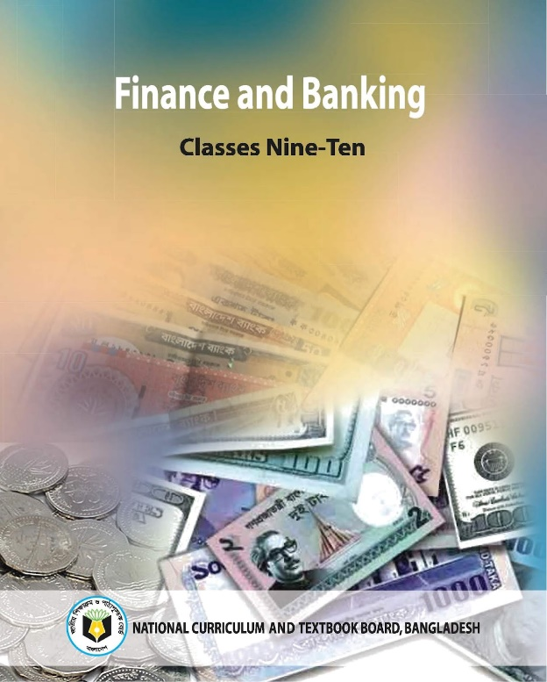
পরিচিতি
সজীব চন্দ্র দাস
সহকারী শিক্ষক (ব্যবসায় শিক্ষা)
চকতাতারদী আলহাজ্ব লায়ন এম. এ বাতেন উচ্চ বিদ্যালয়,
মনোহরদী,নরসিংদী।
০১৭২৬-৬৮৬৮৬৭
শ্রেনিঃ নবম
বিষয়ঃ ফিন্যান্স ও ব্যাকিং
অধ্যায়ঃ ত্রয়োদশ
সময়ঃ ৪৫ মিনিট

Slide 3
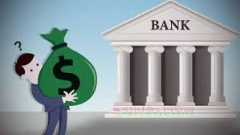
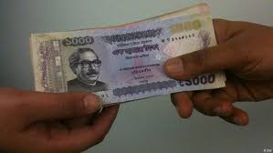
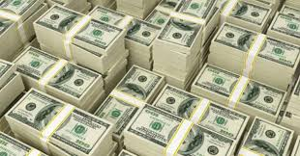
ব্যাংক
টাকা লেনদেন
বৈদেশিক মুদ্রা
নতুন টাকা

Slide 4
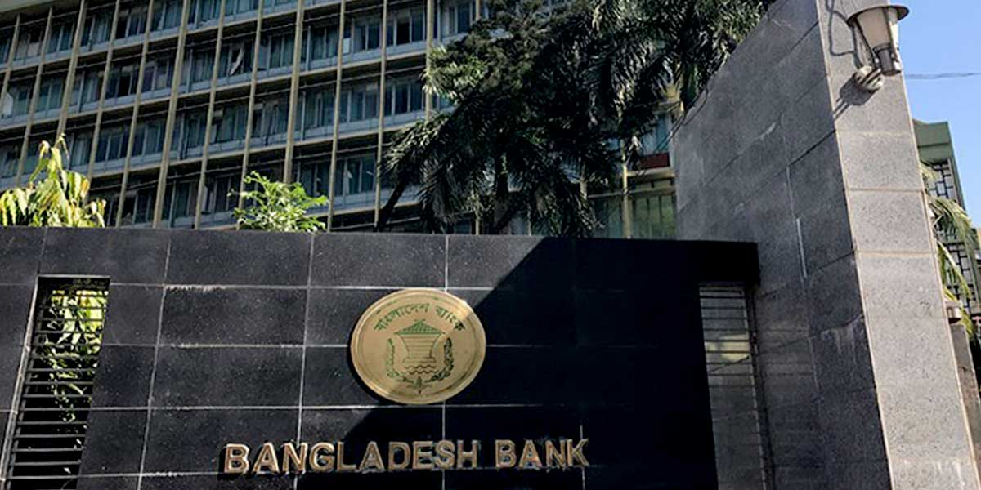
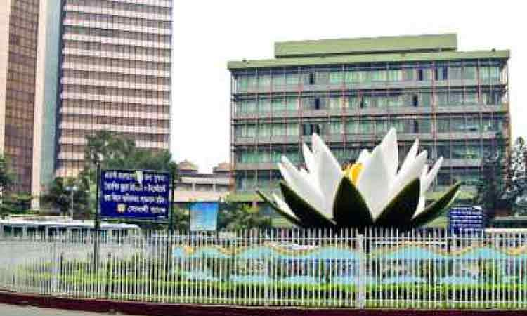

Slide 5
কেন্দ্রীয় ব্যাংক

Slide 6
শিখনফল
এই পাঠ শেষে শিক্ষার্থীরা-
কেন্দ্রীয় ব্যাংক সম্পর্কে বলতে পারবে;
কেন্দ্রীয় ব্যাংকের উদ্দেশ্য চিহ্নিত করতে পারবে ;
কেন্দ্রীয় ব্যাংকের কার্যাবলি বিশ্লেষণ করতে পারবে ।

Slide 7
কেন্দ্রীয় ব্যাংক?
ড. এস,এন সেনের মতে, “কেন্দ্রীয় ব্যাংক হচ্ছে ব্যাংকিং সমাজের নেতা ,রাজা ও সূর্য সব কিছু । নেতার মতো ব্যাংকিং রাজত্ব শাসন করে এবং সূর্যের মতো (অর্থ ও মুদ্রাবাজারে) জগতে আলো ও শক্তি দেয়।’’

Slide 8
কেন্দ্রীয় ব্যাংকের উদ্দ্যেশ্য
সরকারের ব্যাংক
বলিষ্ঠ মুদ্রা বাজার গঠন ও নিয়ন্ত্রন
ব্যাংক সমুহের ব্যাংকার
জনকল্যান
অর্থনৈতিক উন্নয়ন
নিকাশ ঘর হিসাবে কাজ করা
সম্পদের সুষম বন্টন
নোট ও মুদ্রার প্রচলন
ঋণ নিয়ন্ত্রন
মুল্ধন গঠনে সহায়তা করা
বৈদেশিক মুদ্রার নিয়ন্ত্রন
সরকারকে পরামর্শ দেয়া
সুসংগঠিত ব্যাংকিং ব্যবস্থা গড়ে তোলা
দেশের মুদ্রার মান নিয়ন্ত্রন
মূল্যস্তর স্থিতিশীল রাখা
ব্যাংকব্যবস্থার পথদর্শক

Slide 9
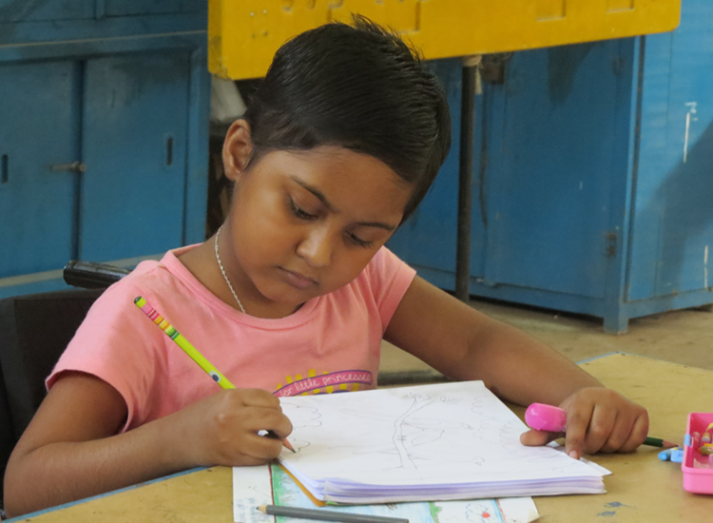
একক কাজঃ
আমাদের দেশের কেন্দ্রীয় ব্যাংকের নাম কি?

Slide 10
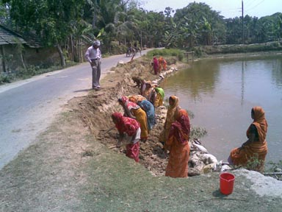
দলীয় কাজঃ
প্রত্যেক দলে পাঁচটি করে কেন্দ্রীয় ব্যাংকের উদ্দ্যেশ্য লিখ।

Slide 11
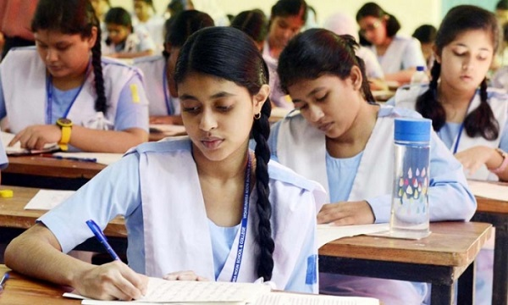
মুল্যায়ন
কেন্দ্রীয় ব্যাংককে সকল ব্যাংকের ব্যাংকার বলা হয় কেন?
কেন্দ্রীয় ব্যাংক কোন কোন নোট ও মুদ্রা প্রচলন করে ?

Slide 12
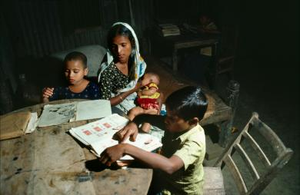
বাড়ির কাজঃ
কেন্দ্রীয় ব্যাংকের কার্যাবলী ব্যাখ্যা কর।

Slide 13
ধন্যবাদ

